Slide 1
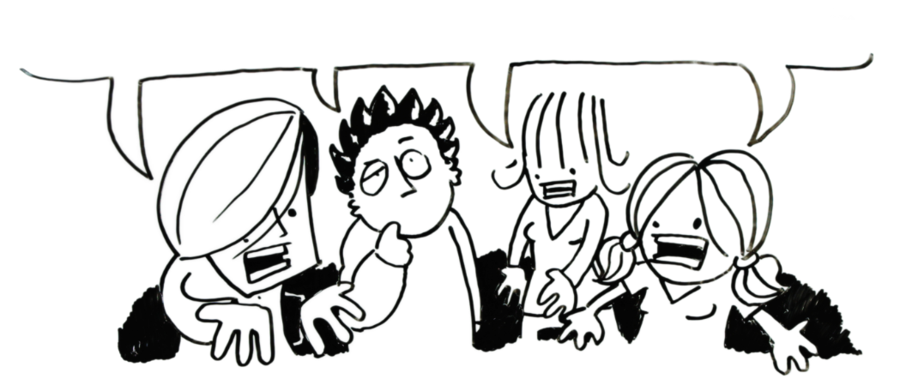
Diskussion om alkohol
Bild: Tussitaikurit

Slide 2
Alkohol
Fundera på följande frågor med ditt par:
Av vilka råvaror kan alkohol framställas?
Får vem som helst tillverka alkohol?
Varför använder folk alkohol?
Hur påverkas man av alkohol? Vilka faktorer spelar in i hur starkt alkoholen påverkar?

Slide 3
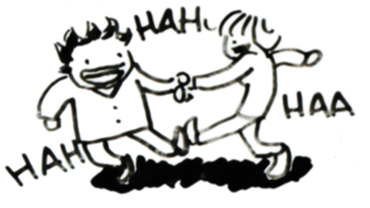
Hur vanligt är det att använda alkohol bland unga?
Varför använder/provar unga på alkohol? Har unga andra orsaker till alkoholanvändningen än vuxna? Motivera.
Vad påverkar mest ditt förhållningssätt till alkohol? Hur mycket påverkar förebilder ditt förhållningssätt?

Slide 4
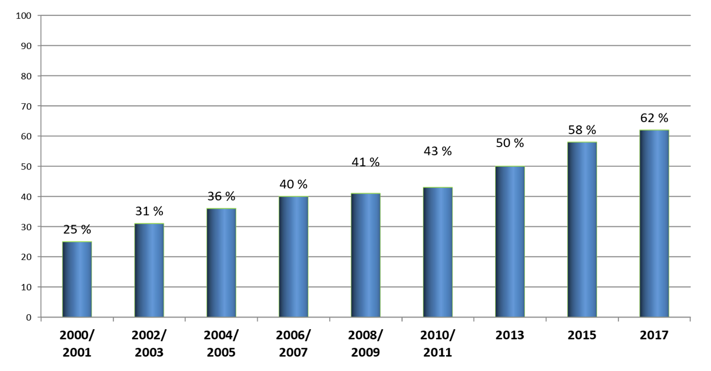
Unga som inte använder alkohol
Elever i grundskolans åk 8 och 9

Slide 5
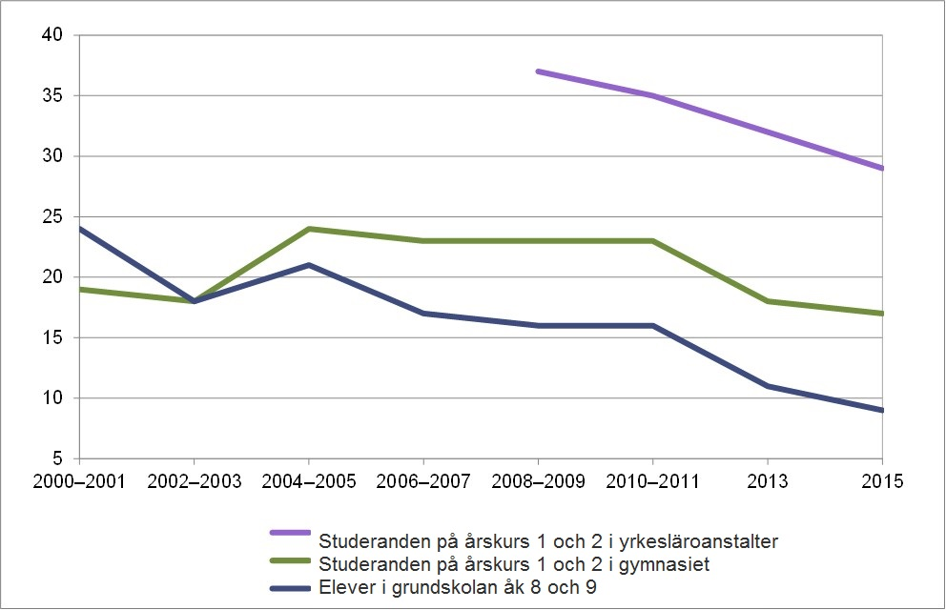
Andelen 14–20-åriga flickor som dricker i berusningssyfte* månatligen, 2000–2015
* Informant som dricker i berusningssyfte 1–2 gånger i månaden eller oftare.
Källa: Enkäten Hälsa i skolan. THL.

Slide 6
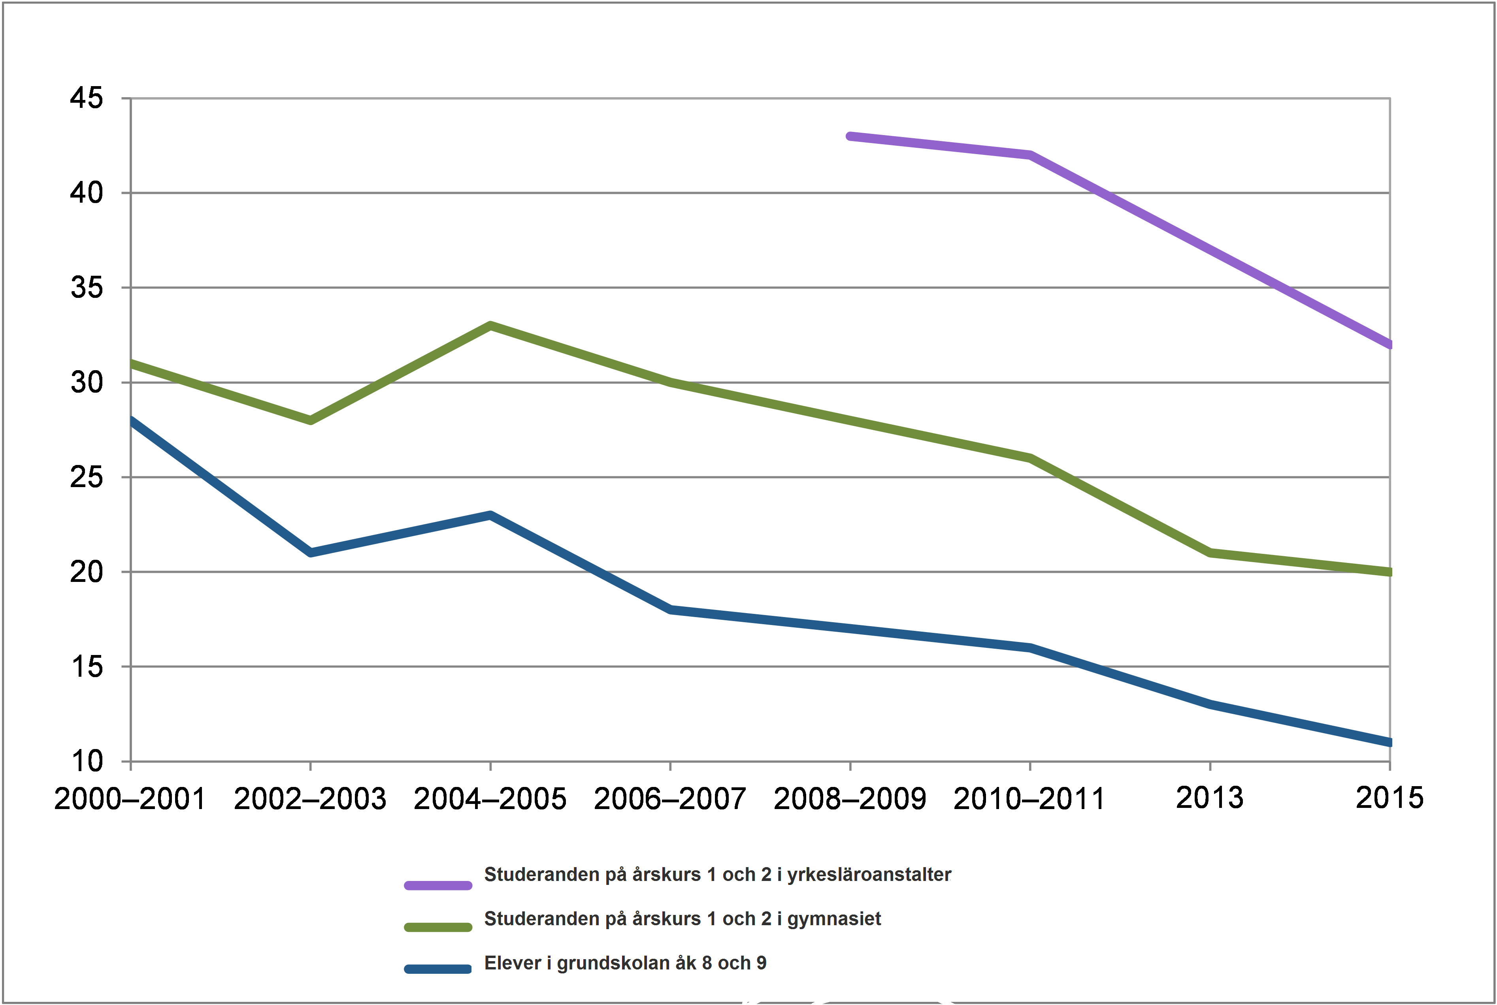
Andelen 14–20-åriga pojkar som dricker i berusningssyfte* månatligen, 2000–2015
* Informant som dricker i berusningssyfte 1–2 gånger i månaden eller oftare.
Källa: Enkäten Hälsa i skolan. THL.

Slide 7
Alkohol och begränsningar
Fundera på följande frågor med ditt par:
På vilka sätt begränsas tillgången av alkohol?
Varför begränsas tillgången av alkohol?
Fungerar begränsningarna? Är de motiverade och nödvändiga?
Hur skulle ni begränsa tillgången av alkohol? Motivera.

Slide 8
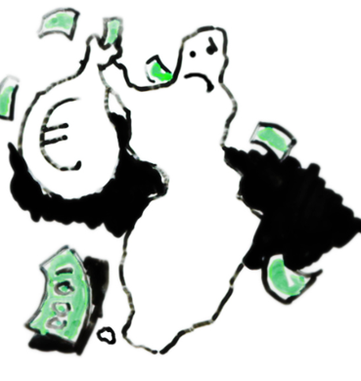
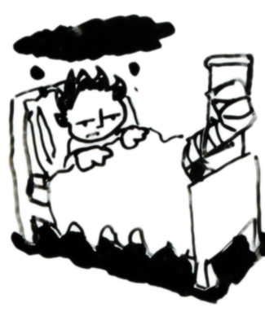
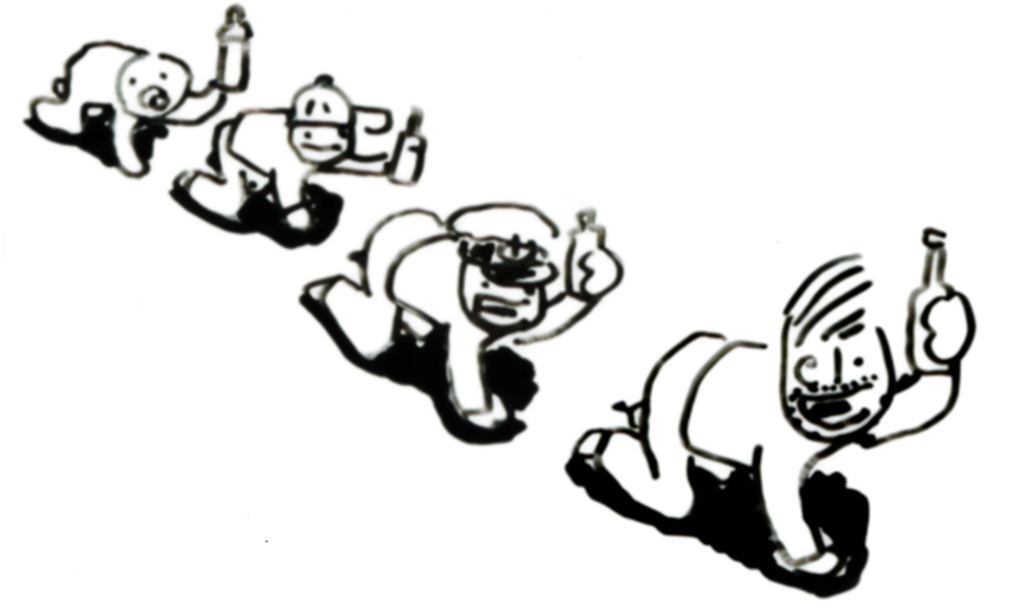
Alkoholens skadliga effekter
Fundera på följande frågor med ditt par:
Varför påverkar de skadliga effekterna unga hårdare än vuxna?
Vilka negativa konsekvenser kan ett enskilt användningstillfälle medföra?
Vilka skadliga effekter kan långvarigt bruk medföra?

